Slide 2
VÝSEV DO TRUHLÍKU

Slide 3
Postup při výsevu do truhlíku
Nachystáme si:
truhlík
drenáž
substrát
osivo
síto
utlačovák
popisovač
jmenovku
postřikovač
Obr. 1

Slide 4
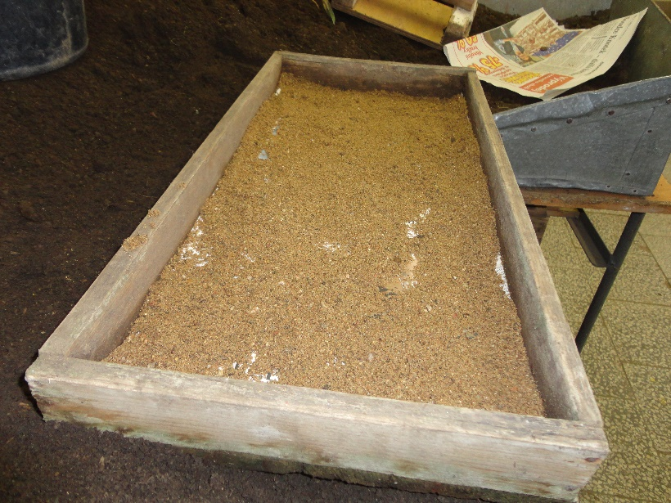
Postup při výsevu do truhlíku
dno truhlíku vyložíme novinami
vysypeme drenáží (písek cca 1 cm)
Obr. 2
Obr. 3

Slide 5
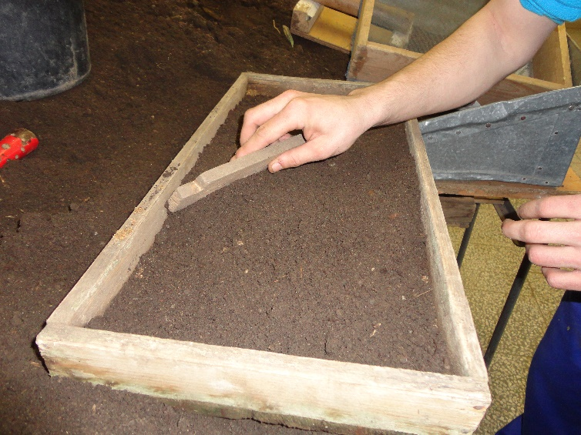
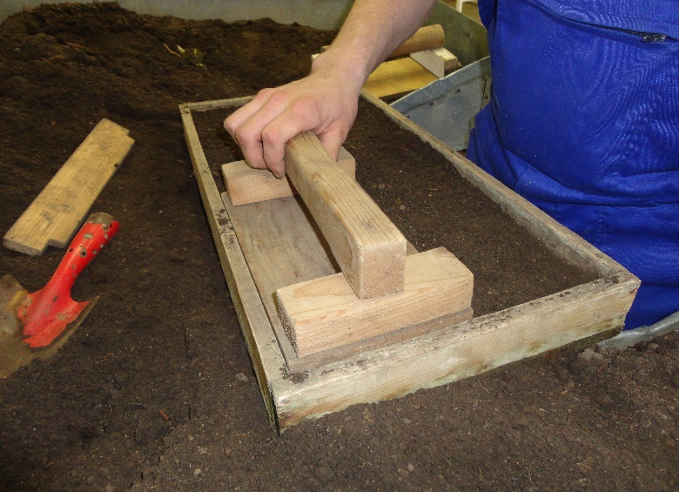
Postup při výsevu do truhlíku
navrstvíme substrát
urovnáme
utlačíme
Obr. 4
Obr. 5
Obr. 6

Slide 6
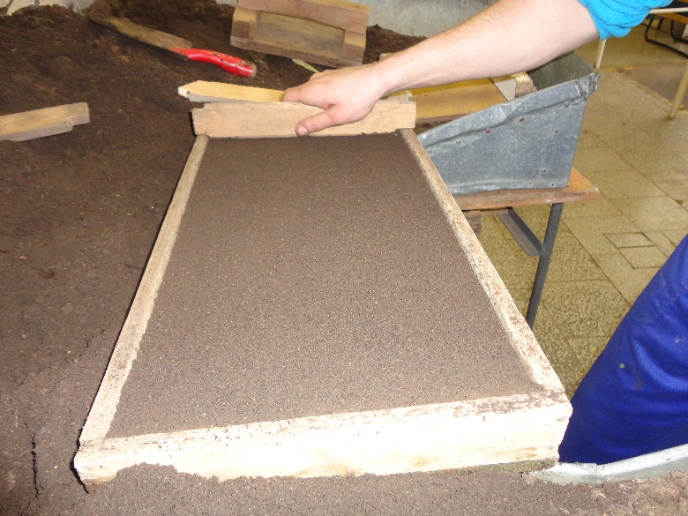
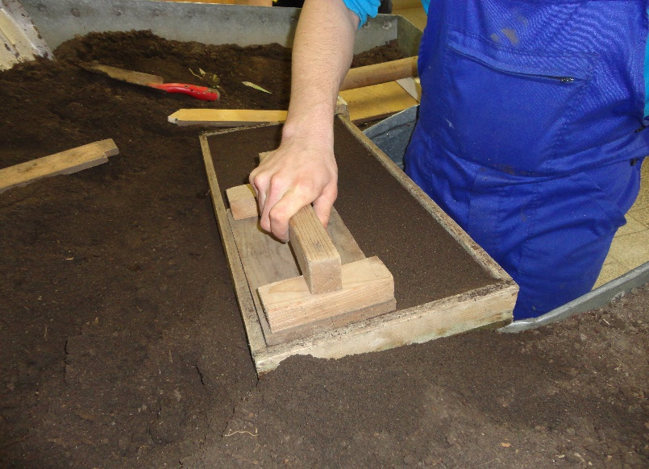
Postup při výsevu do truhlíku
vrchní vrstvu prosejeme
urovnáme
utlačíme
Obr. 7
Obr. 8
Obr. 9

Slide 7
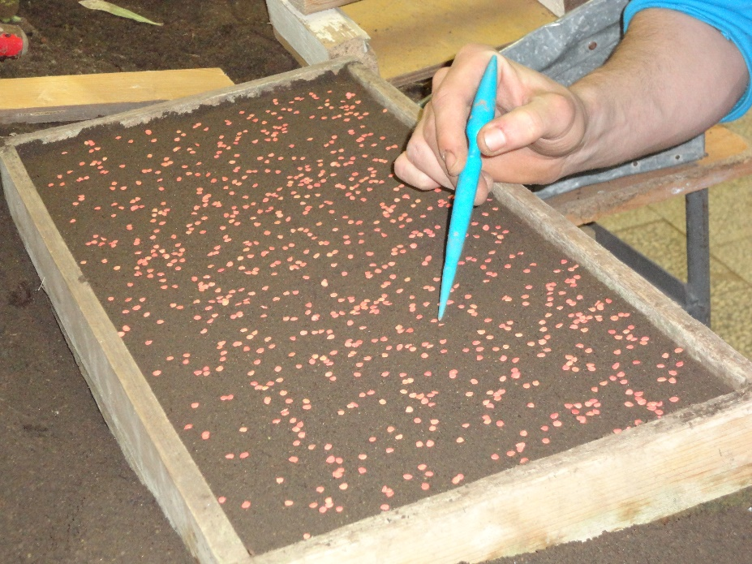
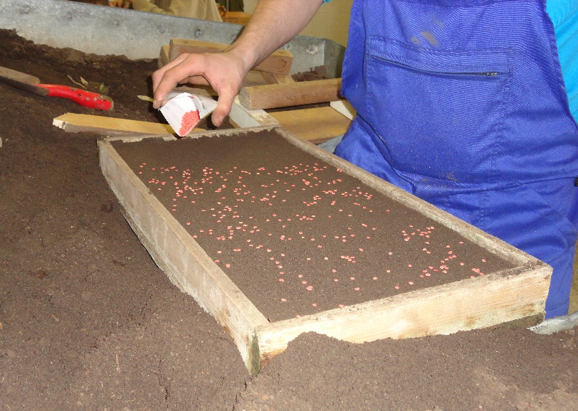
Postup při výsevu do truhlíku
provedeme výsev naširoko
rozdělíme shluky
Obr. 12
Obr. 10
Obr. 11

Slide 8
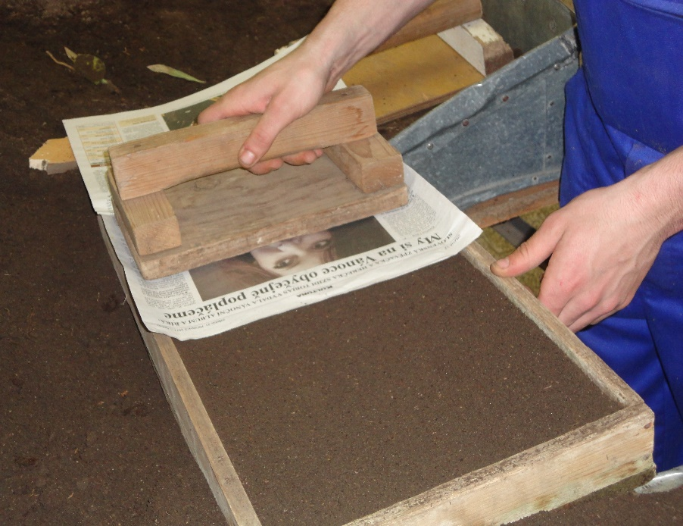
Postup při výsevu do truhlíku
zasypeme slabou vrstvou přesátého substrátu
utlačíme
Obr. 13
Obr. 14

Slide 9
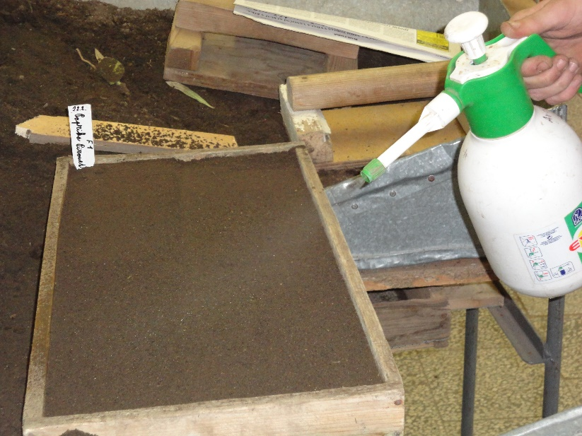
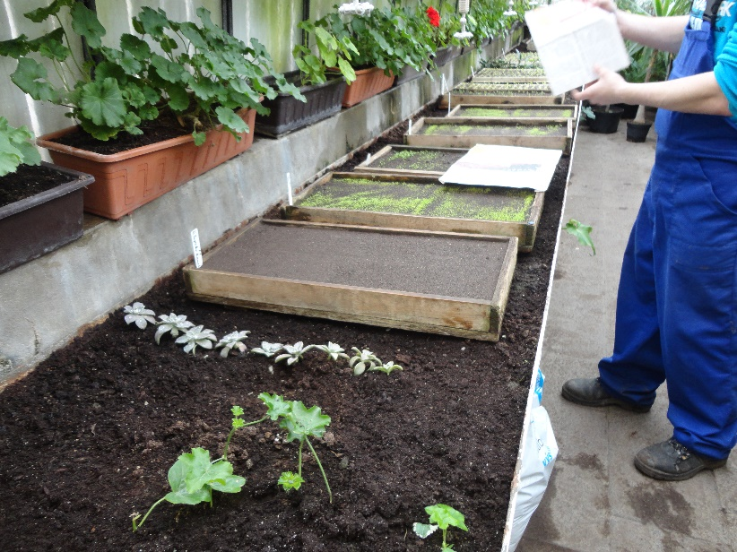
Postup při výsevu do truhlíku
označíme jmenovkou
zavlažíme
umístíme na množárnu
Obr. 15
Obr. 17
Obr. 16

Slide 10
Použité zdroje:
Autor: Mgr. Jiřina Šafářová
Obr. 1 – 17: Mgr. Jiřina Šafářová

Slide 11
Národní pedagogický institut České republiky modernizace odborného vzdělávání
www.projektmov.cz

Slide 12
Projekt Modernizace odborného vzdělávání (MOV) rozvíjí kvalitu odborného vzdělávání a podporuje uplatnitelnost absolventů na trhu práce. Je financován z Evropských strukturálních a investičních fondů a jeho realizaci zajišťuje Národní pedagogický institut České republiky.

